Slide 1

Rilevazioni Nazionali
Grado 8
Dati Generali

Slide 2
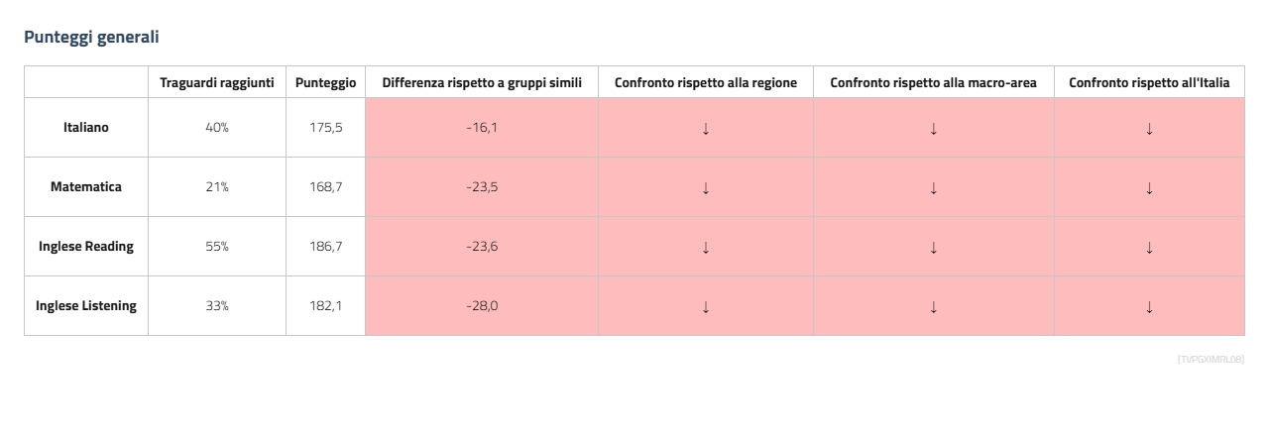

Rilevazioni Nazionali - Grado 8 - Dati Generali

Slide 3
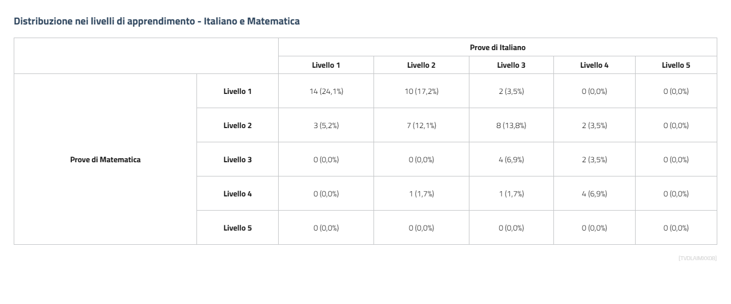
Rilevazioni Nazionali - Grado 8 - Dati Generali

Slide 4
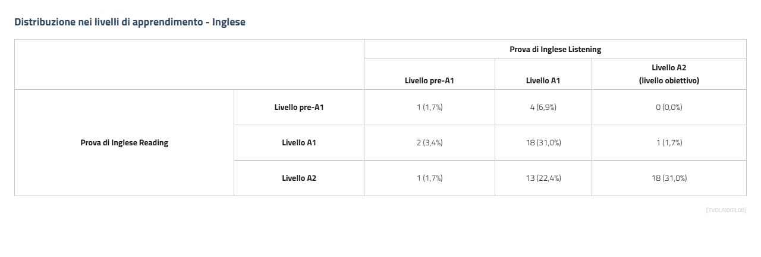
Rilevazioni Nazionali - Grado 8 - Dati Generali

Slide 5
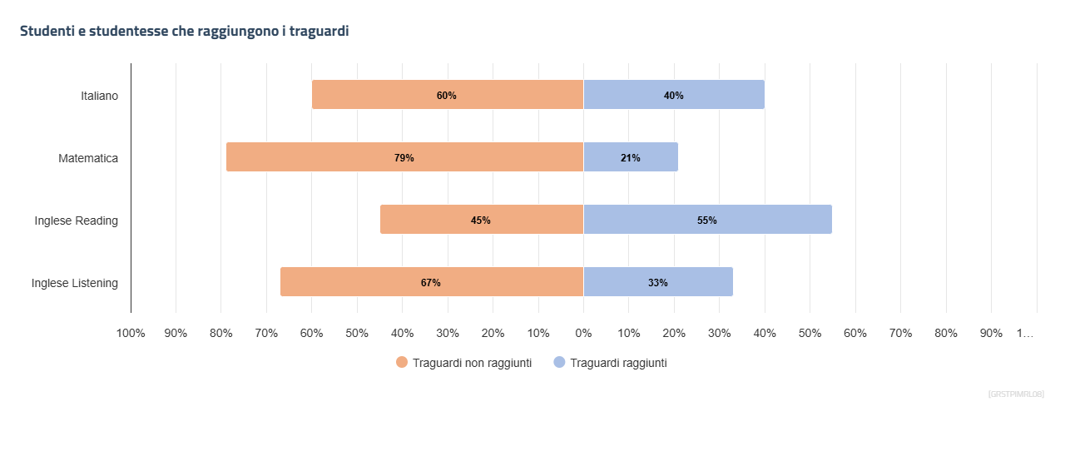
Rilevazioni Nazionali - Grado 8 - Dati Generali

Slide 6
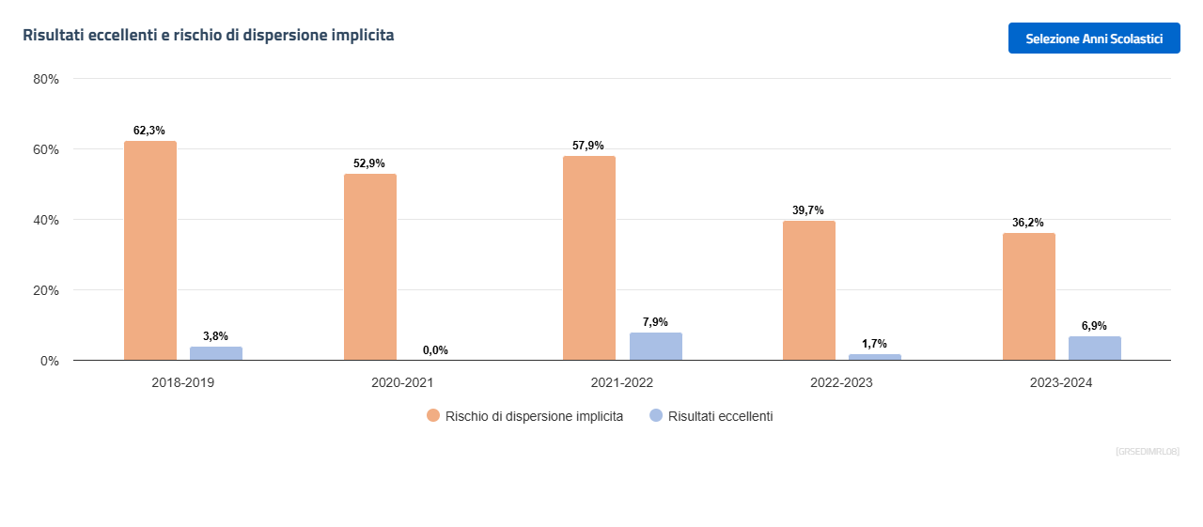
Rilevazioni Nazionali - Grado 8 - Dati Generali

Slide 7
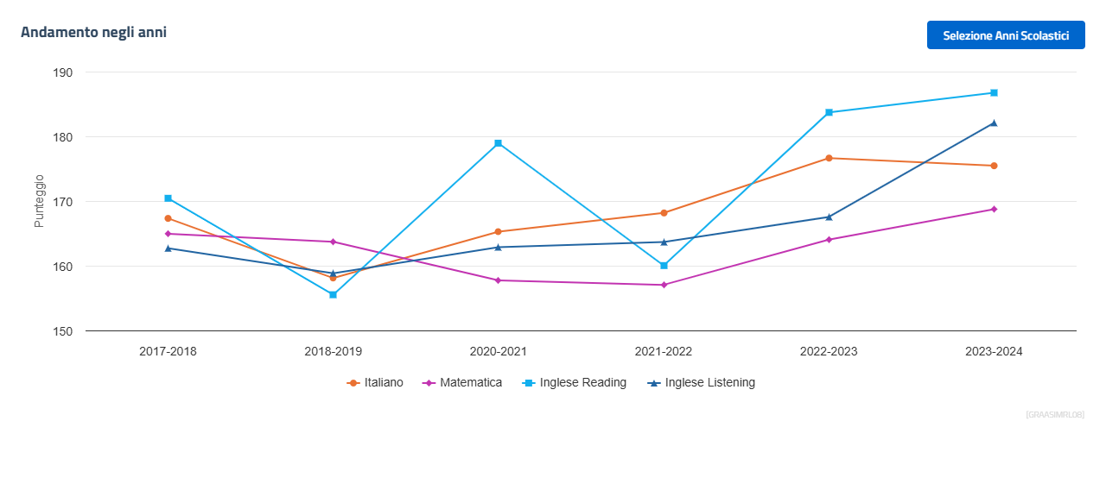
Rilevazioni Nazionali - Grado 8 - Dati Generali

Slide 8
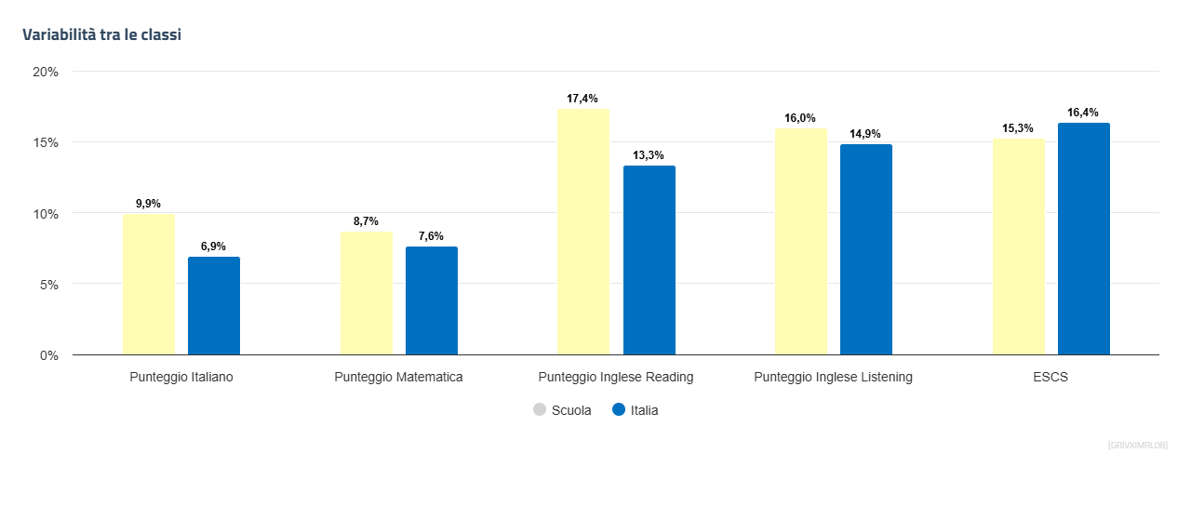
Rilevazioni Nazionali - Grado 8 - Dati Generali

Slide 9
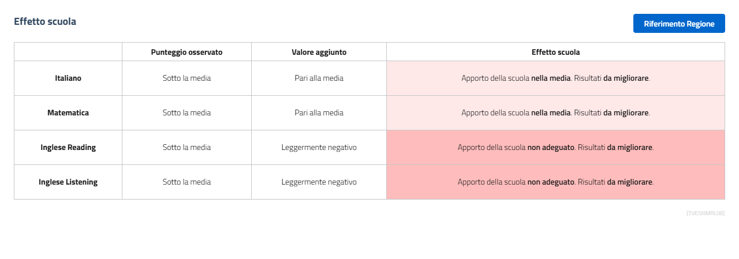
Rilevazioni Nazionali - Grado 8 - Dati Generali

